Slide 1
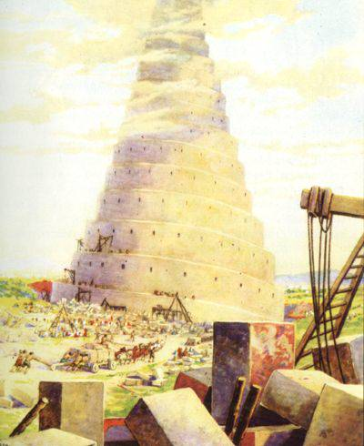
В чем проявляется единство и многообразие культур?
Каковы на ваш взгляд общие направления развития художественной культуры настоящего и будущего?

Slide 2
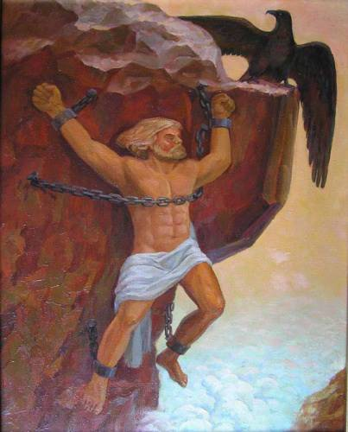
В чем заключается общечеловеческое значение картины ,«Прометей прикованный», для предшествующих эпох и нашего времени?

Slide 3
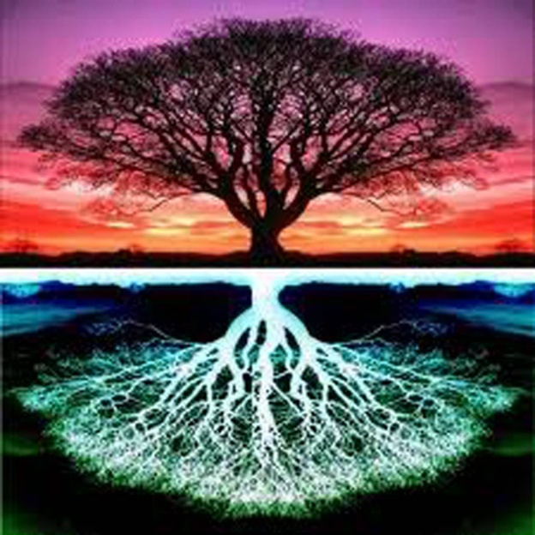
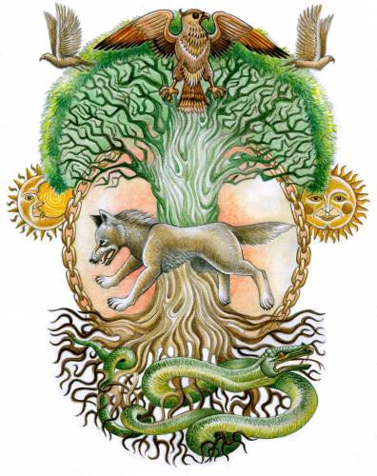
Что вам известно о символическом образе Мирового Древа?
Попробуйте нарисовать мировое древо объяснив особенности его строения.

Slide 4
Особенности художественной культуры древнего египта .
Черты египетской культуры:
заупокойный культ
2.рельефная и фресковая роспись
3. царские гробницы
4.канонизация
5.архитектура
Река времен в своем стремленье
Уносит все дела людей
И топит в пропасти забвенья
Народы, царства и царей,-

Slide 5
Домашнее задание
Читать конспект

